Slide 1
2º - DAW
GALERÍA
PROYECTO DE FIN DE CURSO
Un proyecto de:
Pelayo Prieto Calderón
12 Junio, 2026

Slide 2
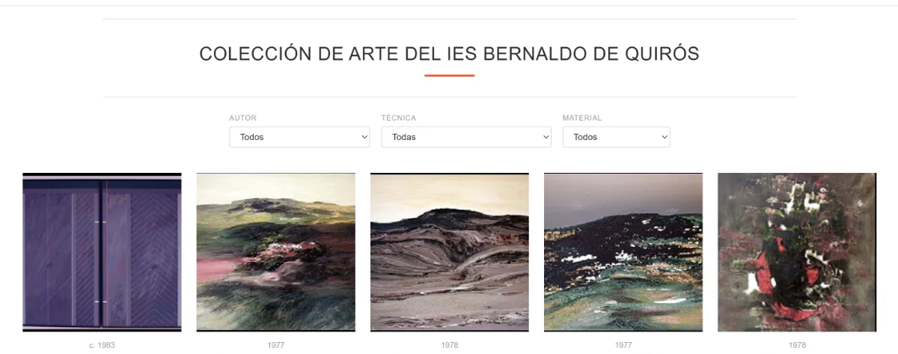
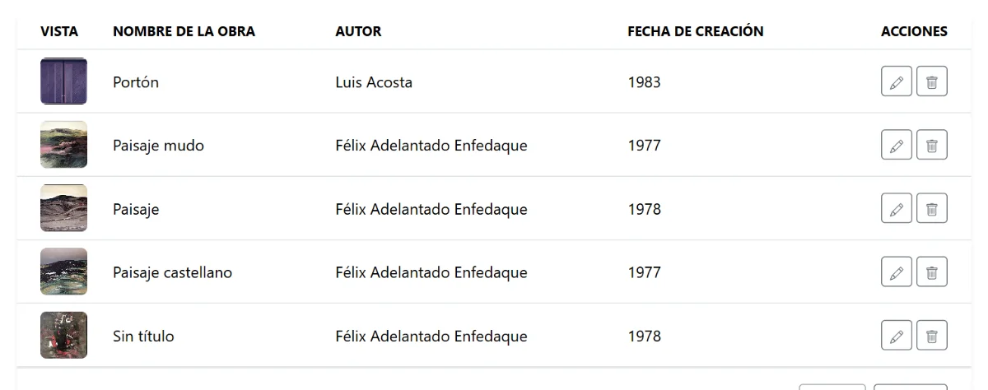
02
EL PROYECTO
Una galería digital para el IES Bernaldo de Quirós
Una aplicación web full stack: Spring Boot + MySQL en el servidor y Angular en el cliente. Tiene dos caras.
Cara pública
Cara privada
Abierta a cualquier visitante: ver y buscar las obras del instituto.
Panel protegido con contraseña: alta, edición y borrado de obras.
Galería digital · IES Bernaldo de Quirós
02 / 15

Slide 3
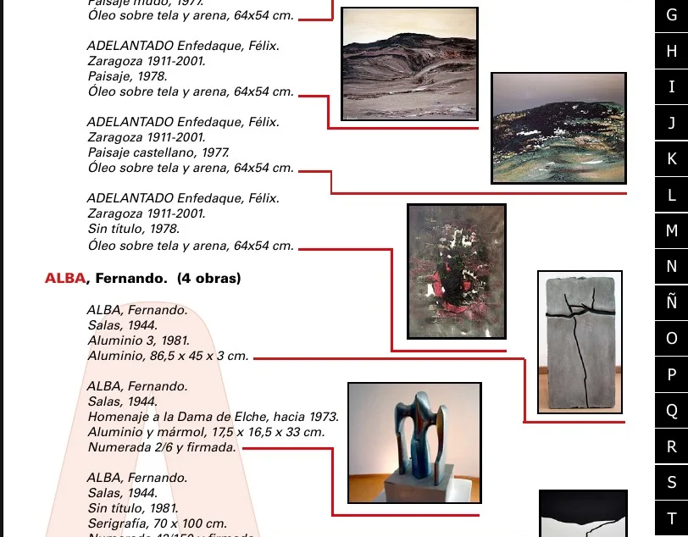
03
EL PROBLEMA QUE RESUELVE
Hoy el catálogo vive en un PDF
42
+250
páginas
obras
·
Difícil de mantener
Editar el PDF, borrarlo de la web y volver a subirlo.
·
Poco accesible e incómodo
Imágenes diminutas, mal para lectores de pantalla y para el móvil.
·
Gestión interna en Excel
Sin control real ni histórico de las obras.
EL PUNTO DE PARTIDA
El problema que resuelve
03 / 15

Slide 4
04
OBJETIVOS
Administrar y exponer la galería de forma digital
Una aplicación web completa con arquitectura cliente-servidor: Angular en el frontend, Spring Boot + MySQL en el backend.
Interfaz responsive
Separación frontend / backend
CRUD de obras con imágenes
Administración con autenticación
Gestión de autores y técnicas
Búsquedas y filtros
Accesibilidad
Objetivos
04 / 15

Slide 5
05
TECNOLOGÍAS UTILIZADAS
Todo el softwareusado
BACKEND
FRONTEND
HERRAMIENTAS
Java + Spring Boot
Angular
Git + GitHub
API REST
Standalone + signals
Control de versiones
Spring Security
Bootstrap
Postman
Autenticación
Diseño responsive
Pruebas de la API
MySQL
IntelliJ + VS Code
Base de datos
Entornos de desarrollo
Spring Data JPA + Hibernate
Persistencia
Tecnologías utilizadas
05 / 15

Slide 6
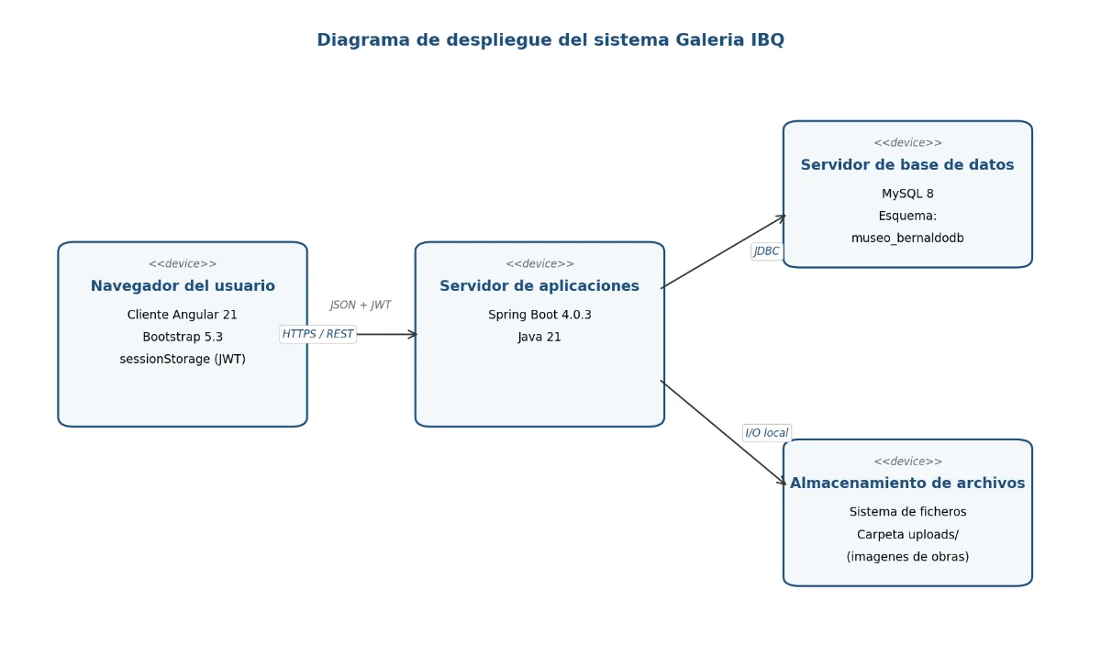
06
ARQUITECTURA
Cliente-servidor, vía API REST
El cliente pide, el servidor decide qué responde. Esa separación lógica aporta seguridad y mantenibilidad.
01
Navegador
Aplicación Angular y tokens de sesión
02
Servidor
Backend Spring Boot, el intermediario
03
Base de datos
MySQL: catálogo y autenticación
04
Sistema de archivos
Las imágenes, como ficheros independientes
DIAGRAMA DE DESPLIEGUE
Arquitectura
06 / 15

Slide 7
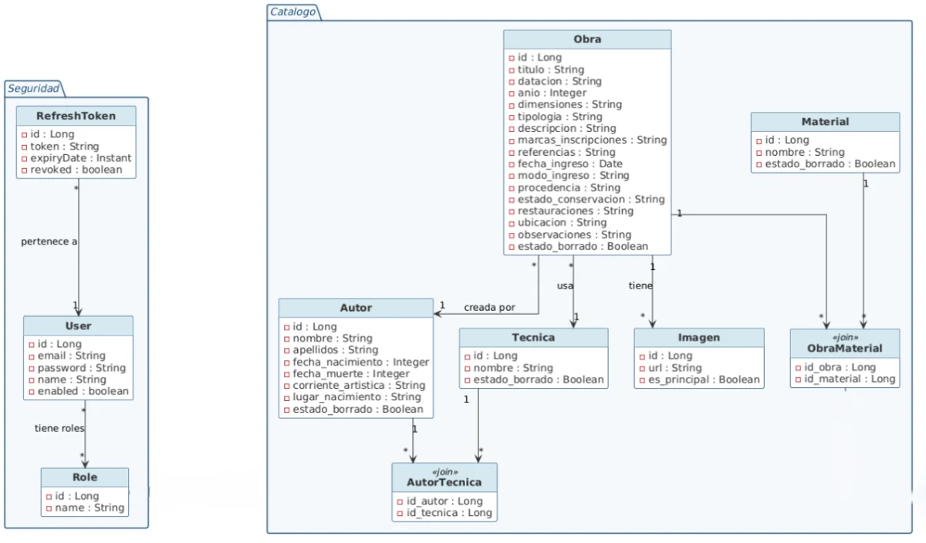
07
EL BACKEND
Arquitectura en capas
Controladores
Reciben las peticiones HTTP
Servicios
La lógica: validaciones, mapeos, borrado lógico
Repositorios
Hablan con la base de datos
Entidades
Clases Java que representan las tablas
▸
Las tablas de seguridad están separadas del catálogo en la base de datos.
MODELO DE CLASES · OBRAS, AUTORES, TÉCNICAS
El backend
07 / 15

Slide 8
08
SEGURIDAD · SPRING SECURITY + JWT
Solo los administradores modifican el catálogo
→
→
01 · LOGIN
02 · TOKEN
03 · FILTRO
Correo y contraseña
Acceso de 15 min
Valida cada petición
El servidor devuelve un token de acceso y un refresh token.
Caduca enseguida; el refresh lo renueva sin reescribir credenciales.
Sin token o caducado, el servidor responde con error y no deja pasar.
BCrypt · contraseñas siempre cifradas
CORS · solo orígenes autorizados
Seguridad
08 / 15

Slide 9
09
EL FRONTEND
Angular, con las responsabilidades separadas
Componentes
Servicios
Se encargan solo de la presentación.
Los únicos que hablan con la API. Cada servicio dialoga con su controlador equivalente.
▸
Guard
Protege las rutas del panel y redirige al login si no hay sesión.
▸
Interceptor
Añade el token de seguridad a cada petición, automáticamente.
El frontend
09 / 15

Slide 10
10 · DEMOSTRACIÓN
DEMO
DEMO EN VIVO
Zona pública → Panel de administración
Galería digital · Bernaldo de Quirós

Slide 11
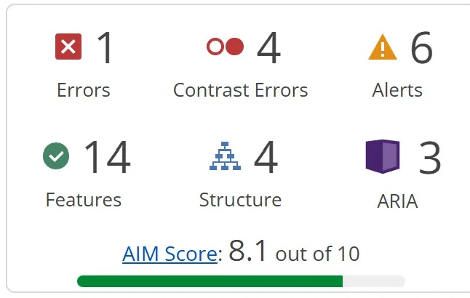
11
PRUEBAS Y CALIDAD
Probado en varios niveles
28
Pruebas unitarias
JUnit + Mockito sobre la lógica de negocio
·
Integración de la API
Postman: cada endpoint y los permisos
·
Pruebas funcionales
Todos los casos de uso desde la interfaz
8/10
Accesibilidad
WAVE
ACCESIBILIDAD · WAVE AIM
Pruebas y calidad
11 / 15

Slide 12
12
RETOS Y SOLUCIONES
Lo que más me hizo aprender
RETO 01
RETO 02
Seguridad con JWT
Angular
Montar toda la cadena de autenticación fue lo más complejo del backend. La solución: estudiar a fondo Spring Security y montar la cadena de filtros paso a paso, probándola con Postman hasta cubrir cada caso —incluido el del token caducado.
Angular fue definitivamente de las cosas con las que mas tiempo me llevaron. Entre la falta de tutoriales y codigo escrito para las nuevas versiones de angular (Angular v19 en adelante), todos los días se sentia como una batalla cuesta arriba. Aqui cabe destacar el uso de la IA como "traductor, fuente de información y programador senior".
Retos y soluciones
12 / 15

Slide 13
13
RESULTADOS
De un PDF estático a una galería viva
ANTES
DESPUÉS
Interactiva, responsive y accesible , actualizable en tiempo real. El centro gestiona obras, autores y técnicas sin depender de ayuda técnica externa.
Resultados obtenidos
13 / 15

Slide 14
14
MEJORAS FUTURAS
Ideas que dejo planteadas
01
02
Alta de entidades sin salir del formulario
Filtrado avanzado del catálogo
Crear un autor, técnica o material que aún no existe desde el propio formulario de la obra, mediante un «crear nuevo» en el desplegable. Queda seleccionado automáticamente, sin interrumpir la edición ni perder el progreso. Agiliza la catalogación en serie.
Explotar datos ya almacenados —corriente artística, lugar de nacimiento del autor, época de la obra— para filtros más granulares y combinables, reflejados en la URL para compartir una búsqueda. Más cerca de un catálogo museístico profesional.
Mejoras futuras
14 / 15

Slide 15
15 · CONCLUSIONES
GALERÍA
GRACIAS
Pelayo Prieto Calderón · 2º DAW · ¿Preguntas?
Proyecto Fin de Curso · DAW

